Slide 1
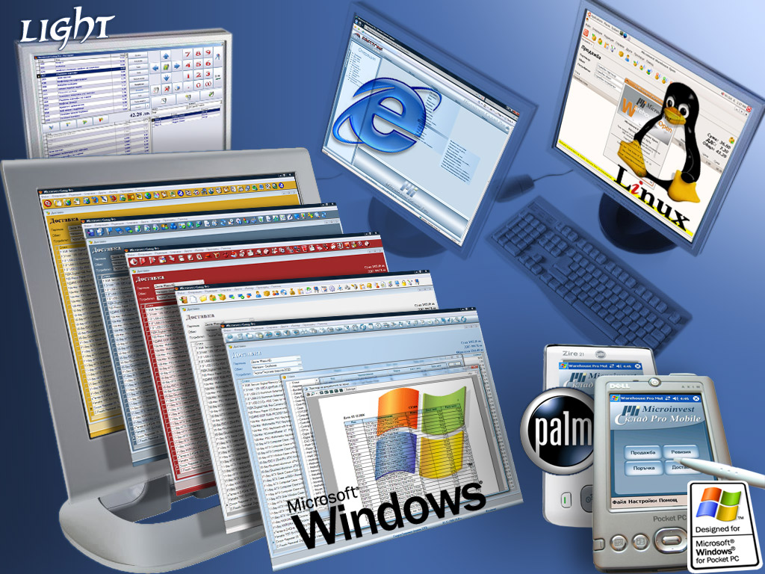
Операционные
системы

Slide 2
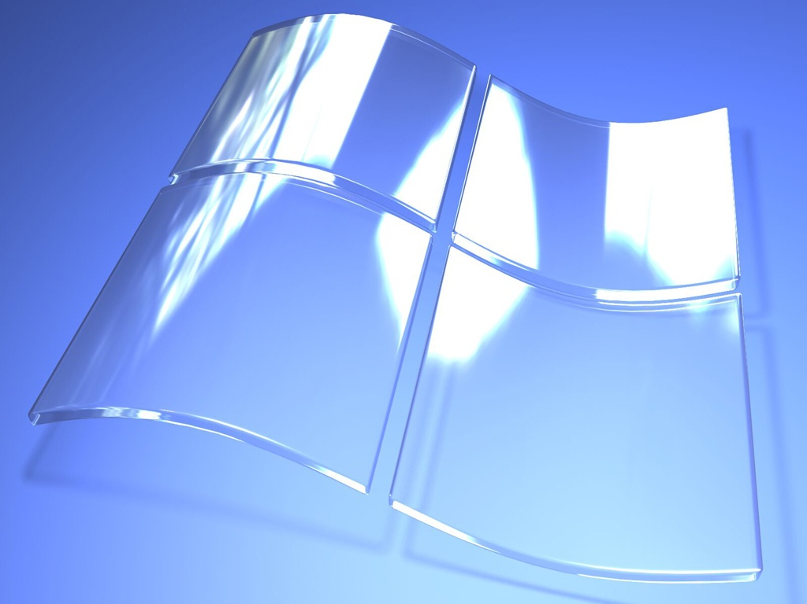
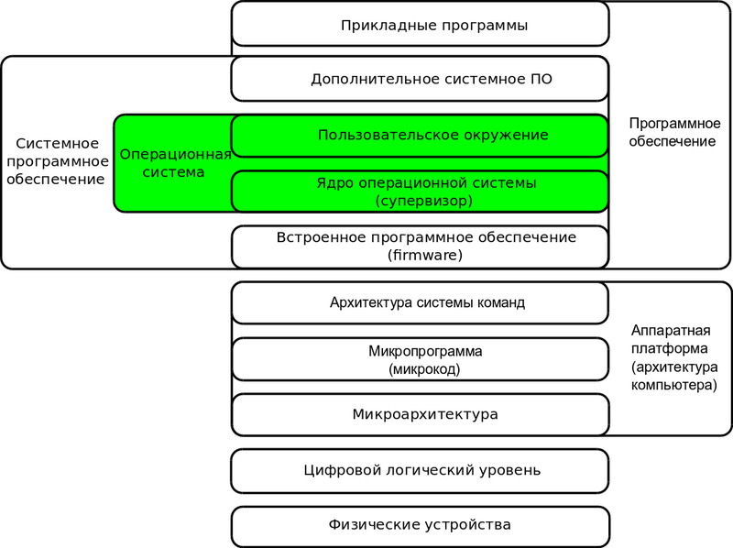
Схема, иллюстрирующая место операционной системы в многоуровневой структуре компьютера

Slide 3
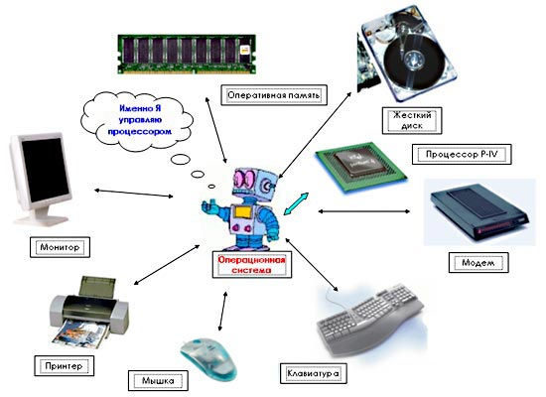

Slide 4
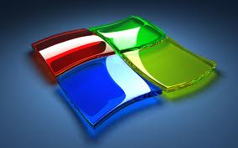
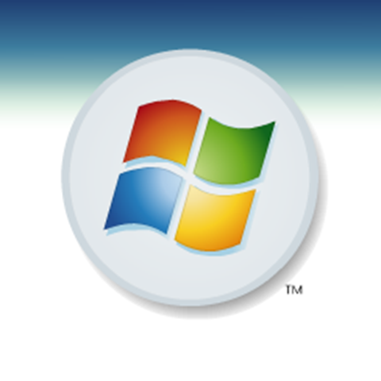
Операционная система - это
комплекс программ, обеспечивающий управление аппаратными средствами компьютера, организующий работу с файлами и выполнение прикладных программ, осуществляющий ввод и вывод данных.
В большинстве вычислительных систем операционная система является основной, наиболее важной (а иногда и единственной) частью системного программного обеспечения.

Slide 5
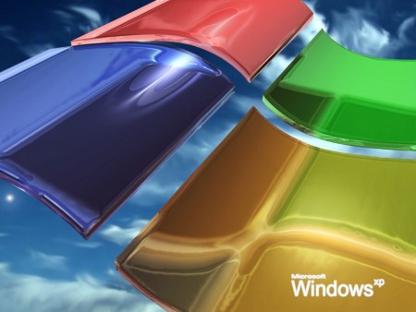
!
Функции операционных систем
Выполнение по запросу программ (ввод и вывод данных, запуск и остановка других программ, выделение и освобождение дополнительной памяти и др.).
Загрузка программ в оперативную память и их выполнение.
Стандартизованный доступ к периферийным устройствам (устройства ввода-вывода).
Управление оперативной памятью (распределение между процессами, организация виртуальной памяти).
Управление доступом к данным на энергонезависимых носителях (таких как жёсткий диск)
Обеспечение пользовательского интерфейса.
Сохранение информации об ошибках системы.

Slide 6
Классификация операционных систем
По количеству пользователей: однопользовательская ОС (обслуживает только одного пользователя); многопользовательская (работает со многими пользователями)
По числу процессов: однозадачные (обрабатывают только одну задачу — уже не используются); многозадачные (располагает в оперативной памяти одновременно несколько задач, которые попеременно обрабатывает процессор)
По типу средств вычислительной техники: однопроцессорные, многопроцессорные (задачи могут выполняться на разнызх процессорах; серверы, как правило, многопроцессорные), сетевые (обеспечивают совместное использование ресурсов всеми выполняемыми в сети задачами).

Slide 7
Поэтапная загрузка операционной системы
Файлы операционной системы хранятся во внешней, долговременной памяти. Однако программы могут выполняться, только если они находятся в оперативной памяти, поэтому файлы операционной системы необходимо загрузить в оперативную память.
Диск на котором находятся файлы операционной системы и с которого производится ее загрузка, называется системным.
После включения компьютера производится загрузка операционной системы с системного диска в оперативную память

Slide 8
После включения питания компьютера производится самотестирование работоспособности процессора, памяти и других аппаратных средств компьютера.(BIOS)
После окончания загрузки ОС управление передается командному процессору и на экране появляется графический интерфейс.
После удачного тестирования, BIOS заканчивает свою работу и дает команду загрузить с жесткого диска в оперативную память специальную программу - Master Boot (загрузчик ОС) - считать в ОЗУ операционную систему с системного диска
Процесс загрузки операционной системы

Slide 9
Основные компоненты операционной системы
Драйверы устройств
Интер
фейс
Ядро
переводит команды с языка программ на язык машинных кодов
оболочка, с помощью которой пользователь «общается» с компьютером.
программы, управляющие устройствами

Slide 10
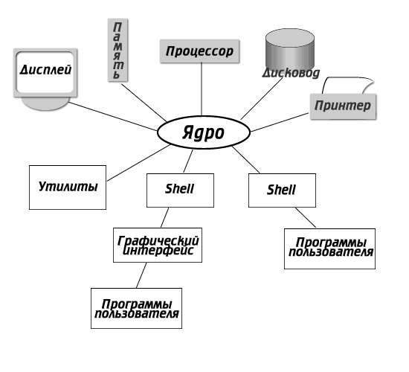
Ядро операционной системы
— центральная часть операционной системы , обеспечивающая приложениям координированный доступ к ресурсам компьютера, таким как процессорное время, память, внешнее аппаратное обеспечение, внешнее устройство ввода и вывода информации.

Slide 11
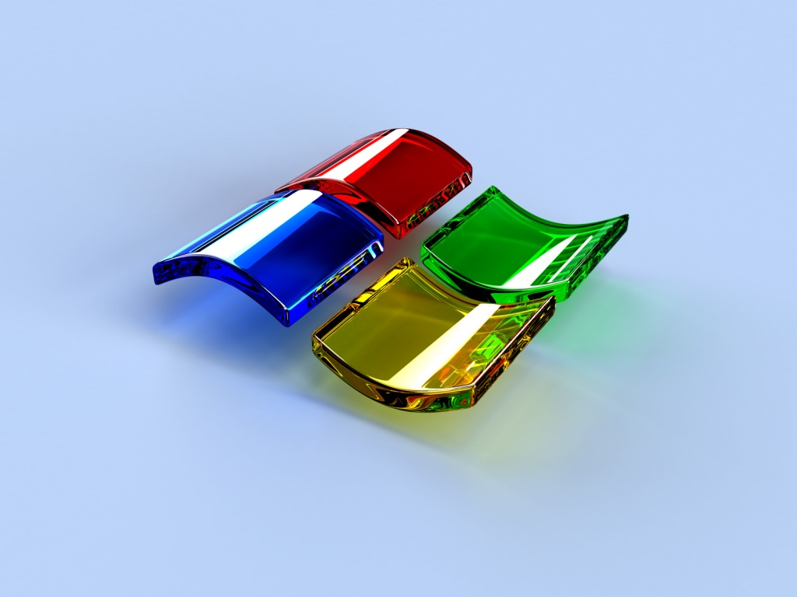
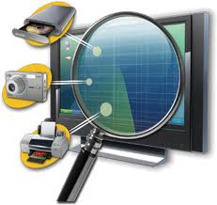
Д Р А Й В Е Р –
это компьютерная программа, с помощью которой операционная система получает доступ к аппаратному обеспечению некоторого устройства.
В общем случае, для использования любого устройства (как внешнего, так и внутреннего) необходим драйвер.

Slide 12
Интерфе́йс
Совокупность средств и методов, при помощи которых пользователь взаимодействует с различными программами и устройствами.
меню
кнопки
Панель инструментов
значки
Виджет = Элементы интерфейса

